Slide 1


Slide 2

§1. KHÁI NIỆM HÀM SỐ
LUYỆN TẬP

Slide 3



LUCKY NUMBER
Luật chơi: Trên màn hình có các số từ 1 đến 5. Đằng sau mỗi số có thể là một câu hỏi hoặc 1 phần quà. Nếu là câu hỏi thì trả lời đúng sẽ được 10 điểm. Ai giơ tay trước thì người đó được trả lời. Nếu trả lời sai, cơ hội sẽ dành cho 1 bạn khác.
Khởi động

Slide 4

LUCKY NUMBER
1
2
3
4
5

Slide 5

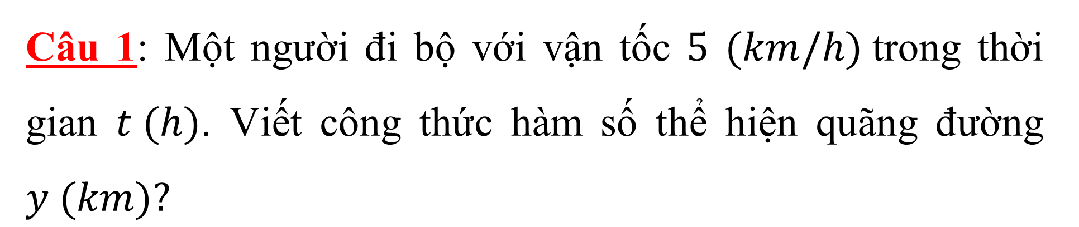
Câu 1: Một người đi bộ với vận tốc $5$ $(km/h)$trong thời gian $t (h)$. Viết công thức hàm số thể hiện quãng đường $y (km)?$
A.
B.
C.
D.
BACK

Slide 6
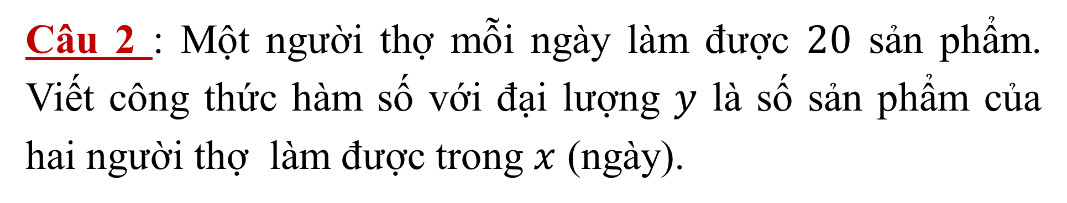
Câu 2 : Một người thợ mỗi ngày làm được $20$ sản phẩm. Viết công thức hàm số với đại lượng $y$ là số sản phẩm của hai người thợ làm được trong $x$ (ngày).
A.
B.
C.
D.
BACK

Slide 7
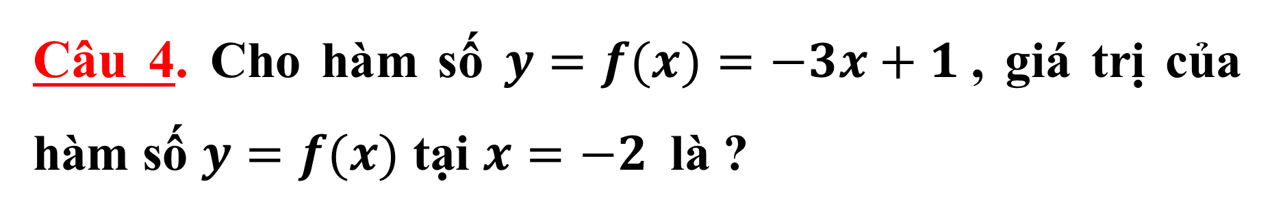
Câu 4. Cho hàm số $y=f(x)=−3x+1$, giá trị của hàm số $y=f(x)$ tại $x=−2$là ?
A.
. B.
.
. C.
. D.
BACK

Slide 8
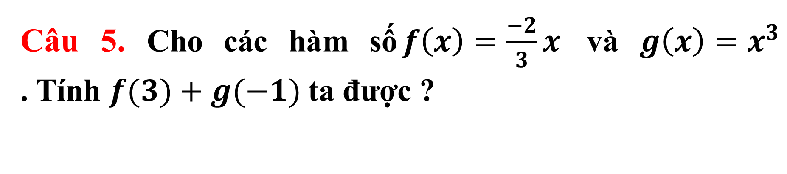
Câu 5. Cho các hàm số$f\left(x\right)=\frac{−2}{3}x$ và $g\left(x\right)=x^{3}$ . Tính $f(3)+g(−1)$ta được ?
A.
. B.
D.
. C.
.
BACK

Slide 9

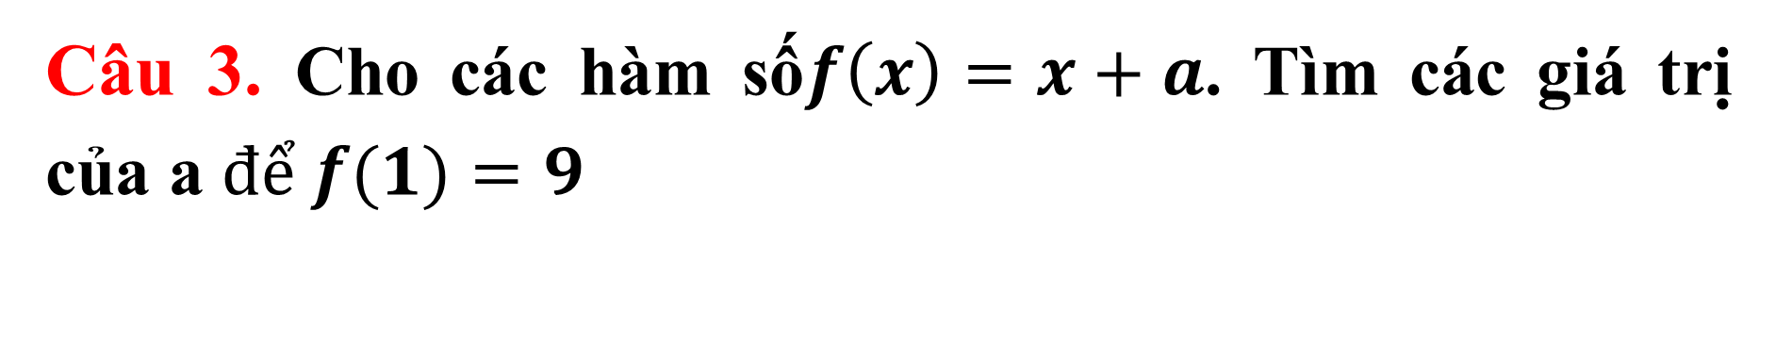
Câu 3. Cho các hàm số$f\left(x\right)=x+a$. Tìm các giá trị của a $để f(1)=9$
A.
B.
C.
D.
.
BACK

Slide 10
HOẠT ĐỘNG LUYỆN TẬP
TIẾT 3 + 4: LUYỆN TẬP

Slide 11
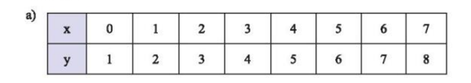
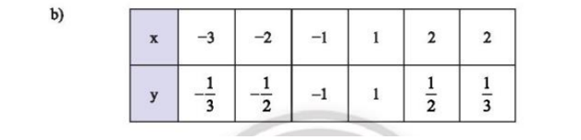
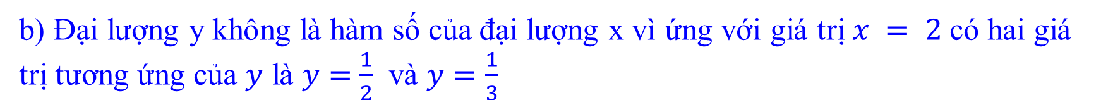
Dạng 1. Nhận biết khái niệm hàm số.
Bài 1. SGK/ Trang 9
Các giá trị tương ứng của hai đại lượng $x$ và $y$được cho trong các bảng sau. Trong mỗi trường hợp, hãy cho biết đại lượng $y$ có phải là hàm số của đại lượng $x$ không? Giải thích
a) Đại lượng $y$ có là hàm số của đại lượng $x$ vì ứng với mỗi giá trị của đại lượng $x$ chỉ có duy nhất một giá trị tương ứng của $y$.
b) Đại lượng y không là hàm số của đại lượng x vì ứng với giá trị $x = 2$có hai giá trị tương ứng của $y$ là $y$ $=$ $\frac{1}{2}$ và $y$ $=$ $\frac{1}{3}$

Slide 12

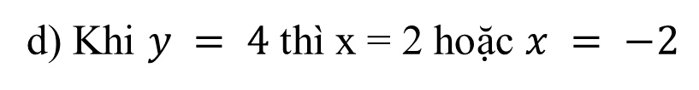
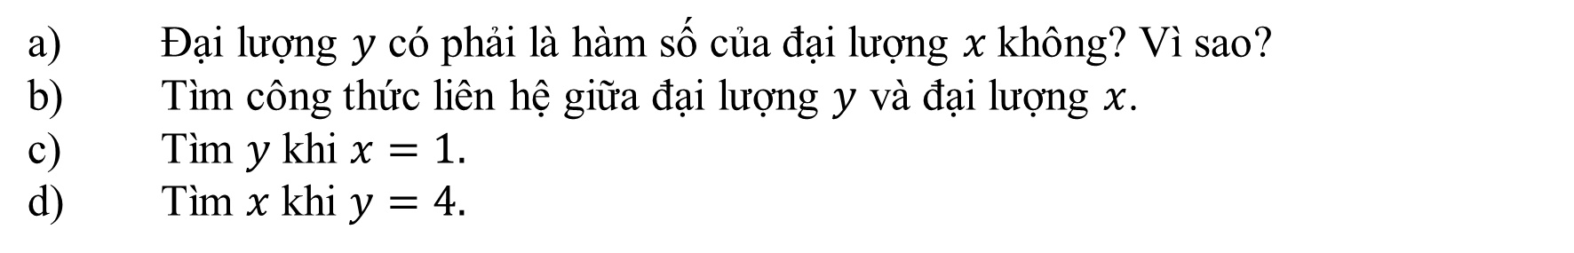
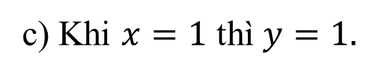
Bài tập 1
Các giá trị tương ứng của hai đại lượng $x$ và $y$ được cho trong bảng sau:
a) Đại lượng $y$ có phải là hàm số của đại lượng $x$không? Vì sao?
b) Tìm công thức liên hệ giữa đại lượng $y$ và đại lượng $x$.
c) Tìm $y$ khi $x=1.$
d) Tìm $x$ khi $y=4.$
Giải:
a) Đại lượng $y$ là hàm số của đại lượng $x$ vì với mỗi giá trị của đại lượng $x$ luôn xác định một giá trị tương ứng của đại lượng $y$. Giá trị tương ứng của đại lượng $y$ là duy nhất.
b) Công thức liên hệ giữa đại lượng $y$và đại lượng $x$ là $y = x2$.
c) Khi $x=1$ thì $y=1.$
d) Khi $y = 4$thì x = 2 hoặc $x = −2$

Slide 13
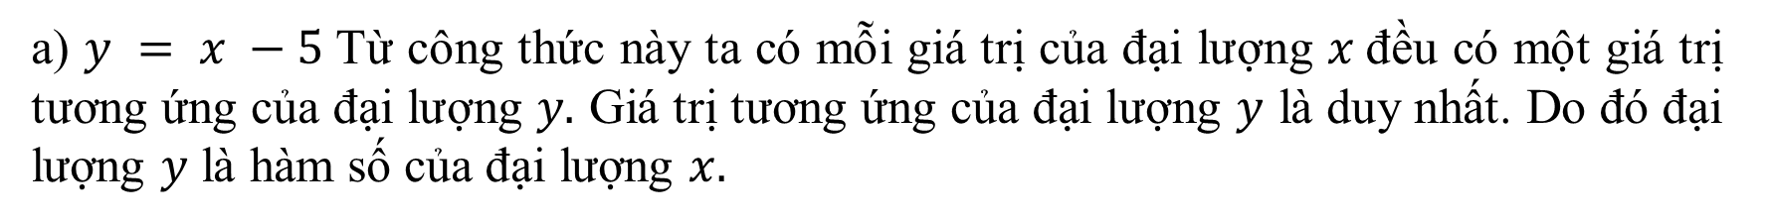
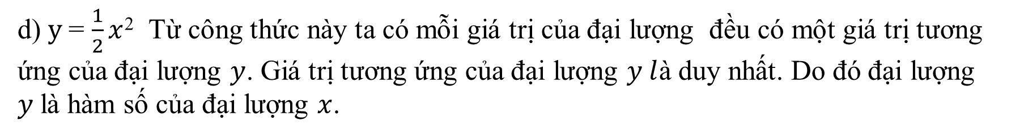
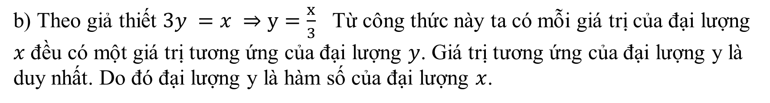
Bài tập 2
Trong các công thức sau đây, công thức nào chứng tỏ rằng đại lượng y là hàm số của đại lượng x?
$y = x−5.$ b) $3y = x$. c) $y2= 2x$. d) $y$ = $\frac{1}{2}x^{2}$
Giải:
a) $y = x −5$Từ công thức này ta có mỗi giá trị của đại lượng $x$đều có một giá trị tương ứng của đại lượng $y.$ Giá trị tương ứng của đại lượng $y$ là duy nhất. Do đó đại lượng $y$ là hàm số của đại lượng $x.$
.
b) Theo giả thiết $3y =x ⇒y=\frac{x}{3}$ Từ công thức này ta có mỗi giá trị của đại lượng $x$ đều có một giá trị tương ứng của đại lượng $y$. Giá trị tương ứng của đại lượng y là duy nhất. Do đó đại lượng y là hàm số của đại lượng $x$.
c) $y2 =2 x$đại lượng $y$ không phải là hàm số của đại lượng $x$. Vì ví dụ như $x = 2$, ta có hai giá trị của $y$ là $y=±2$
d) $y$= $\frac{1}{2}x$² Từ công thức này ta có mỗi giá trị của đại lượng đều có một giá trị tương ứng của đại lượng $y$. Giá trị tương ứng của đại lượng $y l$à duy nhất. Do đó đại lượng $y$là hàm số của đại lượng $x$.

Slide 14
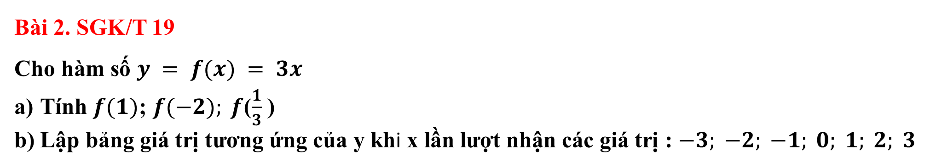
Dạng 2. Tính giá trị của hàm số.
Bài 2. SGK/T 19
Cho hàm số $y = f(x) = 3x$
Tính $f(1)$; $f(−2); f$($\frac{1}{3}$ )
Lập bảng giá trị tương ứng của y khi x lần lượt nhận các giá trị : $−3; −2; −1; 0; 1; 2; 3$
Giải:
a) Tính
b) Bảng giá trị:
x | -3 | -2 | -1 | 0 | 1 | 2 | 3
y | -9 | -6 | -3 | 0 | 3 | 6 | 9

Slide 15
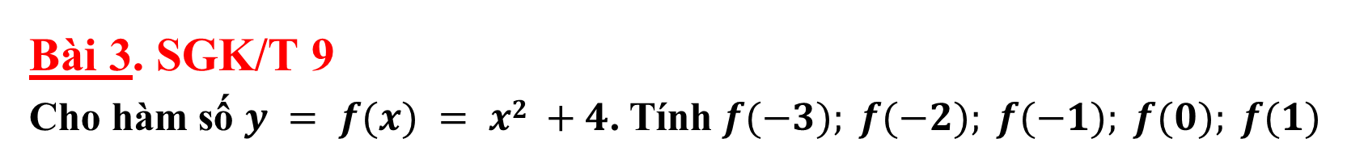
Bài 3. SGK/T 9
Cho hàm số $y = f(x) = x2 +4$. Tính $f(−3); f(−2); f(−1); f(0); f(1)$
Giải:

Slide 16
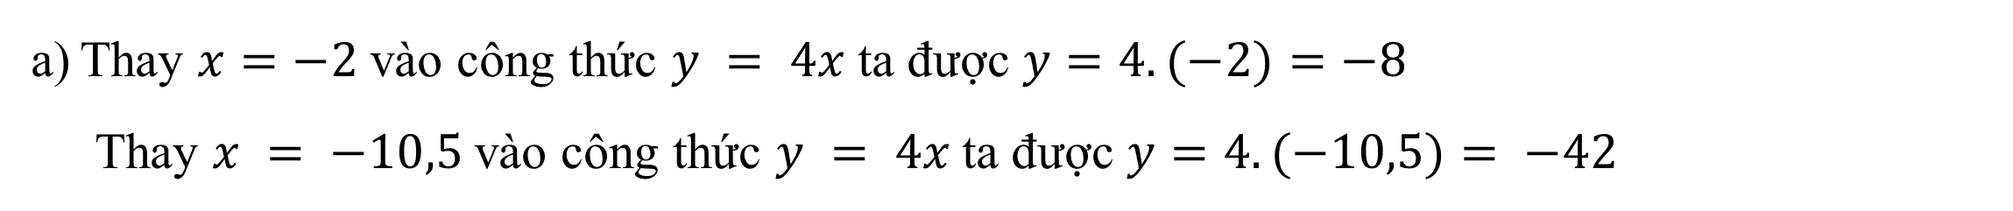
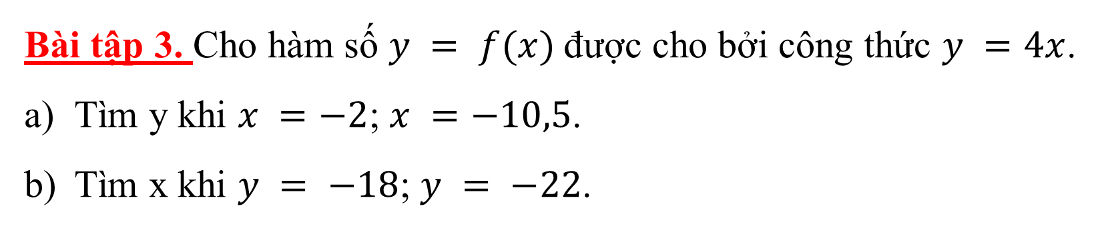
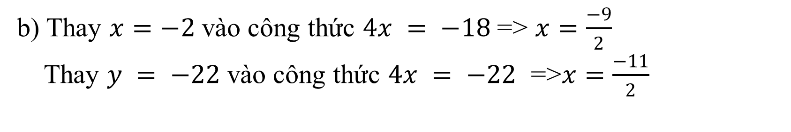
Bài tập 3. Cho hàm số $y = f(x)$được cho bởi công thức $y =4x$.
Tìm y khi $x =−2$; $x =−10,5$.
Tìm x khi $y = −18$; $y = −22$.
Giải:
Thay $x=−2$vào công thức $y = 4x$ta được $y=4.(−2)=−8$
Thay $x = −10,5$vào công thức $y = 4x$ta được $y=4.(−10,5)= −42$
b) Thay $x=−2$vào công thức $4x = −18$=> $x=\frac{−9}{2}$
Thay $y = −22$vào công thức $4x = −22$ =>$x=\frac{−11}{2}$
.

Slide 17
HOẠT ĐỘNG VẬN DỤNG
TIẾT 3 + 4: LUYỆN TẬP

Slide 18
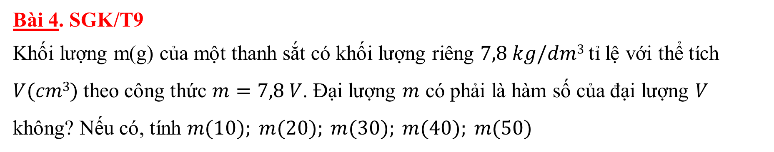
Dạng 3. Nhận biết được những mô hình thực tế dẫn đến khái niệm hàm số, mô tả mối liên hệ hàm số bằng công thức.
Bài 4. SGK/T9
Khối lượng m(g) của một thanh sắt có khối lượng riêng $7,8 kg/dm3$tỉ lệ với thể tích $V(cm3)$theo công thức $m=7,8 V$. Đại lượng $m$ có phải là hàm số của đại lượng $V$ không? Nếu có, tính $m(10); m(20); m(30); m(40); m(50)$
Giải:
Đại lượng m có là hàm số của đại lượng $V$ vì ứng với mỗi giá trị của $V$ ta luôn tìm được $1$ giá trị duy nhất của $m$.

Slide 19
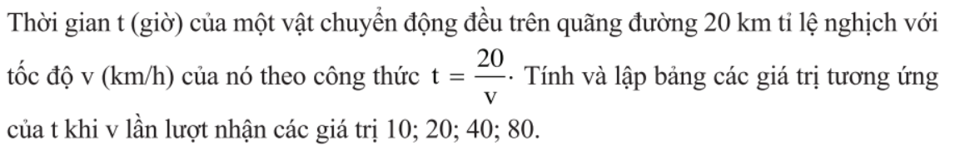
Dạng 3. Nhận biết được những mô hình thực tế dẫn đến khái niệm hàm số, mô tả mối liên hệ hàm số bằng công thức.
Bài 5. SGK/T9
Giải:
Bảng giá trị
v | 10 | 20 | 40 | 80
t | 2 | 1

Slide 20
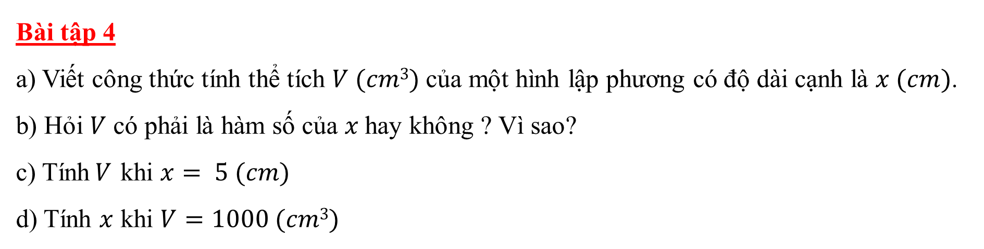
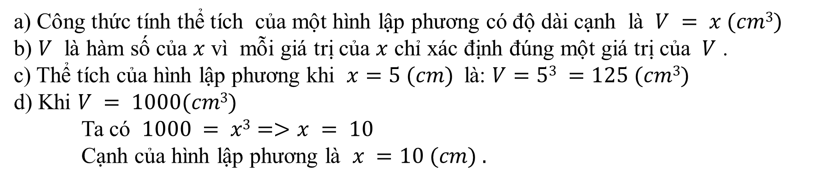
Dạng 3. Nhận biết được những mô hình thực tế dẫn đến khái niệm hàm số, mô tả mối liên hệ hàm số bằng công thức.
Bài tập 4
a) Viết công thức tính thể tích $V (cm3)$của một hình lập phương có độ dài cạnh là $x (cm)$.
b) Hỏi $V$ có phải là hàm số của $x$hay không ? Vì sao?
c) Tính$V$ khi $x= 5 (cm)$
d) Tính $x$ khi $V=1000 (cm3)$
Giải:
a) Công thức tính thể tích của một hình lập phương có độ dài cạnh là $V = x (cm3)$
b) $V$ là hàm số của $x$ vì mỗi giá trị của $x$ chỉ xác định đúng một giá trị của $V$ .
c) Thể tích của hình lập phương khi $x=5 (cm)$là: $V=53 =125 (cm3)$
d) Khi $V = 1000(cm3)$
Ta có $1000 = x3=>x = 10$
Cạnh của hình lập phương là $x =10 (cm) .$

Slide 21
CỦNG CỐ

Slide 22
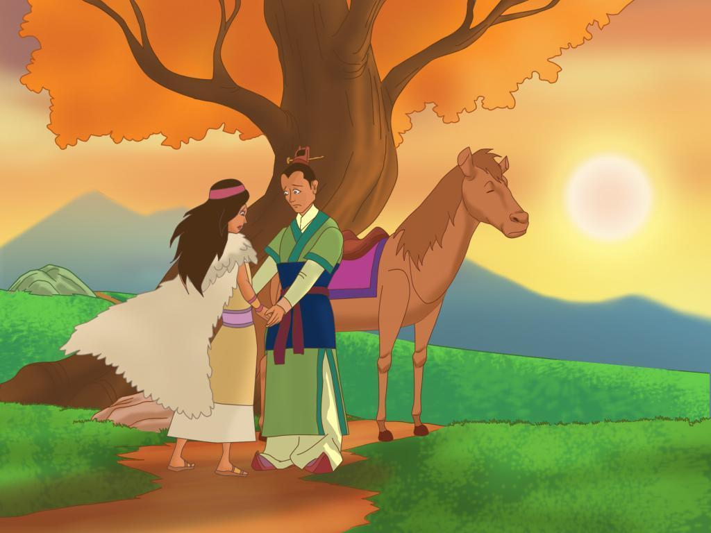





Câu 1. Hàm số nào sau đây là hàm hằng ?
A
00:02
$$y=2.$$
00:01
00:00
00:10
00:06
00:03
00:04
00:09
00:07
00:05
00:08
B
$$y=−x+1.$$
C
$$y=3,14x2$$
D
$$y=−x$$

Slide 23





Câu 2. Cho hàm số kết quả nào dưới đây sai?
$$f(1)=\frac{1}{2}$$
A
00:02
00:01
00:00
00:10
00:06
00:03
00:04
00:09
00:07
00:05
00:08
$$f(−1)=\frac{−1}{2}$$
B
C
$f(0)=$0
$f(−2)=$2
D

Slide 24



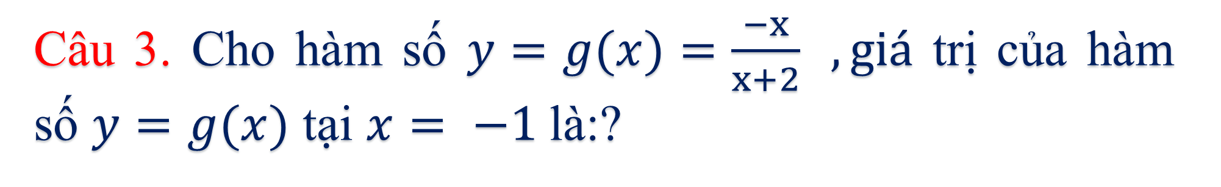


Câu 3. Cho hàm số $y=g(x)=\frac{−x}{x+2} , giá$ trị của hàm số $y=g(x)$ tại $x= −1$là:?
A
00:02
$$\frac{−1}{3}$$
00:01
00:00
00:10
00:06
00:03
00:04
00:09
00:07
00:05
00:08
B
$$−1$$
C
$$1$$
$$\frac{−1}{2}$$
D

Slide 25


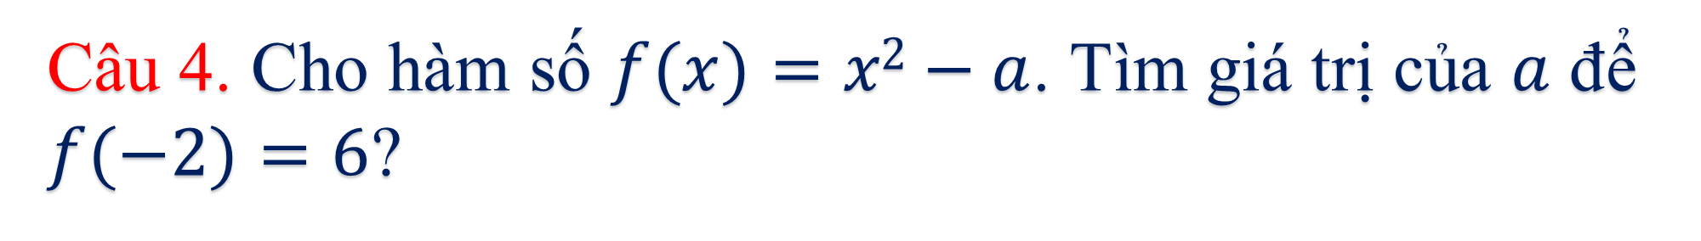



Câu 4. Cho hàm số $f(x)=x2−a$. Tìm giá trị của $a$ để $f(−2)=6$?
A
00:02
$$−2$$
00:01
00:00
00:10
00:06
00:03
00:04
00:09
00:07
00:05
00:08
B
-$\frac{3}{2}$
$$2$$
C
$$\frac{3}{2}$$
D

Slide 26

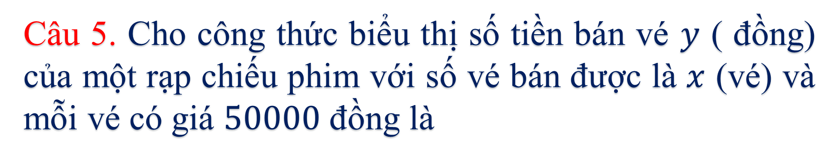



Câu 5. Cho công thức biểu thị số tiền bán vé $y$ ( đồng) của một rạp chiếu phim với số vé bán được là $x$ (vé) và mỗi vé có giá $50000$ đồng là
A
00:02
00:01
00:00
00:10
00:06
00:03
00:04
00:09
00:07
00:05
00:08
$$y = 50 000x$$
B
$$x=50 000 y$$
C
$$y= \frac{50 000}{x}$$
D
$x= \frac{50 000}{y}$.

Slide 27
DẶN DÒ VỀ NHÀ
- Ôn lại kiến thức đã học, ôn lại phương pháp giải của các dạng bài đã học.
- Đọc trước bài mới, tiết sau học bài 2. Toạ độ của một điểm và đồ thị của hàm số.

